Slide 1
এই স্লাইডটি সম্মানিত শিক্ষকবৃন্দের জন্য
স্লাইড টি হাইড করে রাখা হয়েছে সুতরাং f5 চেপে শুরু করলে প্রদর্শনের সময় এ টি দেখা যাবেনা। পাঠদানের সময় প্রয়োজনে নিজস্ব কৌশল প্রয়োগ করবেন। আমি একটি স্বয়ংসম্পূর্ণ কন্টেন্ট তৈরি করার সর্বোচ্চ চেষ্টা করেছি। ফ্রন্ট পড়তে সমাস্যা হলে অভ্র নিকস ব্যান ফ্রন্ট ইনসটল করে নিবেন।
আমার এ কন্টেনটি ভালো লাগলে সম্মানিত পেডাগোজি ও শিক্ষকদের মূল্যবান মন্তব্য, রেটিং ও পরামর্শ আশা করছি।

Slide 2
আজকের ক্লাসে সবাইকে শুভেচ্ছা

Slide 3
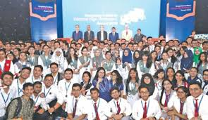
প্রিয় শিক্ষার্থী কেমন আছ সবাই?

Slide 4
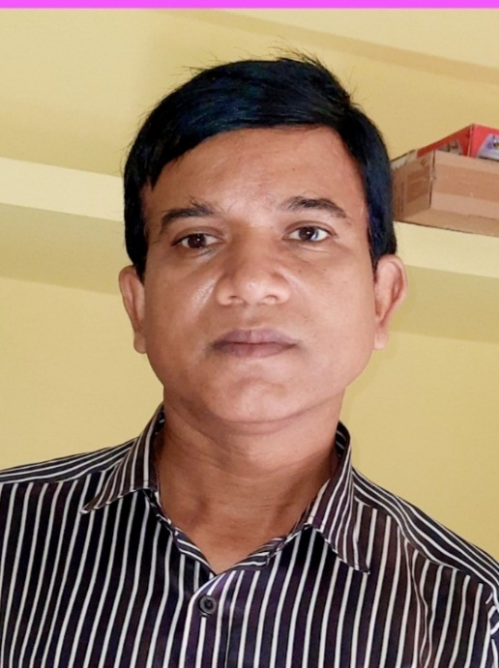
পরিচিতি
মোহাম্মদ হারুনুর রশিদ
(এম,এস,এস; এম,এড)
সিনিয়র শিক্ষক
পশ্চিম গুজরা মুনিরিয়া দারুচ্ছুন্নাহ
সিনিয়র মাদ্‌রাসা
রাউজান, চট্টগ্রাম ।
মোবাইল নং ০১৮১৮৪৬৬৮২0 সময়ঃ ৪5 মিনিট
ই-মেইল harunur152@gmail.com তারিখঃ 23-08-২০2১ ইং

Slide 5
প্রিয় শিক্ষার্থী, উপেন নামে এক ব্যক্তির পৈত্রিকভাবে প্রাপ্ত একটি আমগাছের একপাশে আছে এক বিঘা জমি এবং অন্য পাশে আছে এক বিঘা জমি।
এখন তোমরা বলো
উপেন এর মোট কতবিঘা জমি রয়েছে
দুই বিঘা জমি
তোমরা সুন্দর বলেছ।

Slide 6
আমাদের আজকে পাঠ
দুই বিঘা জমি
- রবীন্দ্রনাথ ঠাকুর

Slide 7
শিখনফল
এই পাঠশেষে শিক্ষার্থীরা-
১। কবি রবীন্দ্রনাথ ঠাকুর এর পরিচিতি বলতে পারবে।
২। ‘দুই বিঘা জমি’ কবিতাটি শুনে শুদ্ধভাবে পাঠ করতে পারবে।
৩। কবিতাটির কঠিন শব্দ সমুহের অর্থ ও বাক্য গঠন করতে পারবে।
৪। ‘দুই বিঘা জমি’ কবিতাটি হতে করা প্রশ্নের উত্তর বলতে ও লিখতে পারবে।

Slide 8
রবীন্দ্রনাথ ঠাকুর বিশ্বকবি, বিশ্বনন্দিত কবি। কলকাতার জোড়াসাঁকোর ঠাকুর পরিবারে তাঁর জন্ম ১৮৬১ খিষ্টাব্দের ৭ই মে, ১২৬৮ বঙ্গাব্দের ২৫শে বৈশাখ। ছেলেবেলায় বিদ্যালয়ের বাঁধাধরা পড়াশোনায় তাঁর মন বসেনি। পড়াশোনার জন্য তাঁকে ওরিয়েন্টাল সেমিনারি, নর্মাল স্কুল, বেঙ্গল একাডেমি-এসব শিক্ষা প্রতিষ্ঠানে ভর্তি করা হয়েছিল। কিন্তু পাঠ শেষ করার আগেই তিনি সেসব ছেড়ে দেন। ছোটবেলা থেকেই তাঁর কবি-প্রতিভার উন্মেষ ঘটে। সাহিত্যের সকল শাখায় অসামান্য দক্ষতার স্বাক্ষর রেখেছেন তিনি।
নিচের লেখা গুলো নীরবে পড়

Slide 9
কবিতা, সংগীত, ছোটগল্প, উপন্যাস, নাটক, প্রবন্ধ, ভ্রমণকাহিনী, রম্যরচনা ইত্যাদি সাহিত্যের প্রতিটি ক্ষেত্রেই তাঁর পদচারনা ছিল স্বচ্ছন্দ, উজ্জ্বল। তিনি একাধারে কবি, দার্শনিক,গীতিকার, সুরকার, শিক্ষাবিদ,চিত্রশিল্পী, নাট্য-প্রযোজক ও অভিনেতা। ১৯১৩ খ্রিষ্টাব্দে ইংরেজিতে অনূদিত ‘গীতাঞ্জলি’ কাব্যের জন্য তিনি এশিয়দের মধ্যে প্রথম সাহিত্যে নোবেল পুরস্কার লাভ করেন। আমাদের জাতীয় সংগীত ‘আমার সোনার বাংলা’ তারই লেখা। তাঁর পিতার নাম-মহর্ষি দেবেন্দ্র নাথ ঠাকুর, মাতার নাম-সারদা দেবী , রবীন্দ্রনাথ ঠাকুরের ছদ্ম নাম ভানুসিংহ ।
রবীন্দ্রনাথ ১৯৪১ খ্রিষ্টাব্দের ৭ই আগস্ট , ২২ শে শ্রাবণ , ১৩৪৮ বঙ্গাব্দ কলকাতায় মৃত্যুবরণ করেন।
নিচের লেখা গুলো নীরবে পড়

Slide 10
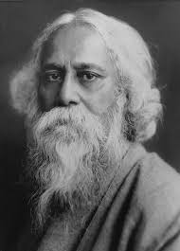
মুখে মুখে উত্তর দাও
১। রবীন্দ্রনাথ ঠাকুর কোথায় ও কী পরিবারে জন্ম গ্রহণ করেন?
কলকাতার জোড়াসাঁকোর ঠাকুর পরিবারে
২। রবীন্দ্রনাথ ঠাকুর কখন জন্মগ্রহন করেন?
১৮৬১ খিষ্টাব্দের ৭ই মে, ১২৬৮ বঙ্গাব্দের ২৫শে বৈশাখ
৩। এশিয়াদের মধ্যে কে প্রথম নোবেল পুরস্কার পান?
রবীন্দ্রনাথ ঠাকুর

Slide 11
মুখে মুখে উত্তর দাও
৪। গীতাঞ্জলি কত সালে ইংরেজিতে অনূদিত হয়?
১৯১৩ সালে
৫। রবীন্দ্রনাথ ঠাকুর এর ছদ্ম নাম কী?
ভানুসিংহ
৬। রবীন্দ্রনাথ ঠাকুর কখন মৃত্যুবরণ করেন ?
১৯৪১ খ্রিষ্টাব্দের ৭ই আগস্ট , ২২ শে শ্রাবণ , ১৩৪৮ বঙ্গাব্দ

Slide 12
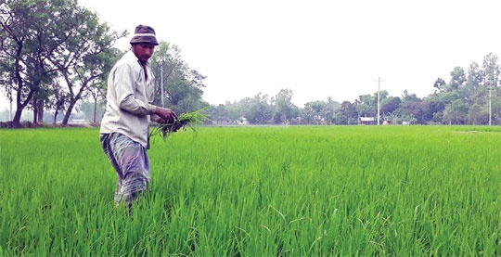
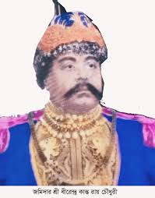
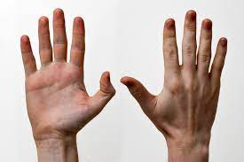
কবিতাটি পড়ার আগে কঠিন শব্দের অর্থগুলো জেনে নিই
১। বিঘে
১৩৩৪ বর্গমিটার জমি
২। ভূস্বামী
জমিদার
৩। পাণি
হাত

Slide 13
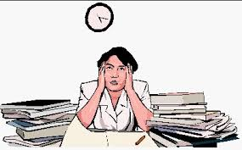
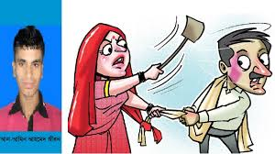
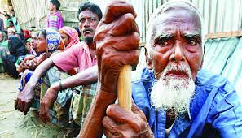
৪। লক্ষ্মীছাড়া
দুর্ভাগা
৫। ক্রুর
নিষ্ঠুর, নির্দয়
৬। কাঙ্গাল
দরিদ্র

Slide 14
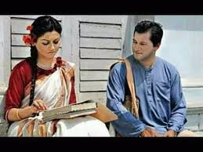
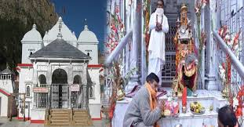
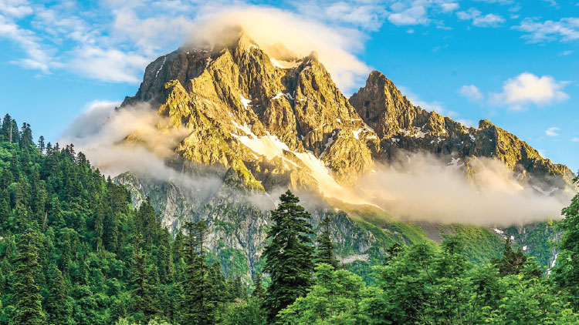
দেখিলাম
৭। হেরিলাম
৮। ধাম
তীর্থস্থান
৯। ভূধর
পাহাড়

Slide 15
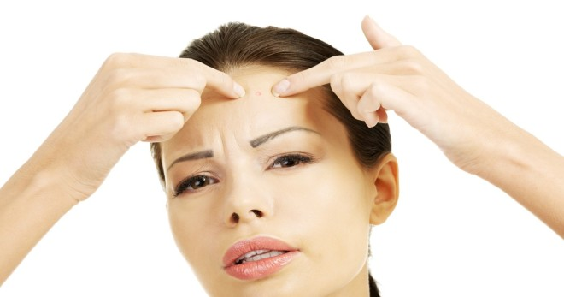
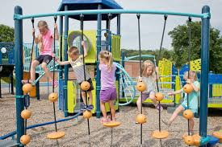
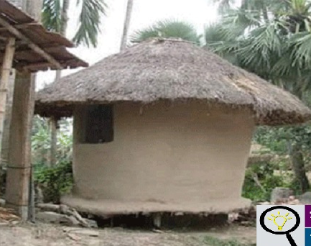
১০। ললাট
কপাল
১১।খেলাগেহ
খেলাঘর
১২। গোলা
শস্য রাখার আড়ত

Slide 16
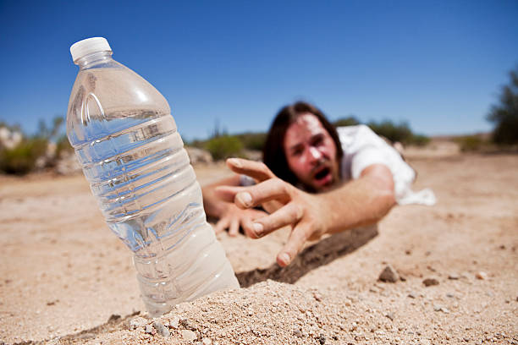
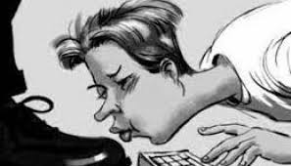
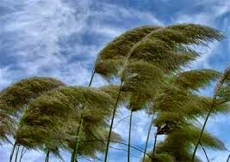
১৩। তৃষাতুর
তৃষ্ণায় কাতর
১৪। পারিষদ
মোসাহেব, পার্শ্বচর
১৫। সমীর
বাতাস

Slide 17
মুল ভাব গুলো জেনে নিই
‘দুই বিঘা জমি’ রবীন্দ্রনাথ ঠাকুরের চিত্রা কাব্যগ্রন্থ থেকে সংকলিত।
দরিদ্র কৃষক উপেন অভাব –অনটনে বন্ধক দিয়ে তাঁর প্রায় সব জমি হারিয়েছে। বাকি ছিল মাত্র দুই বিঘা জমি। কিন্তু জমিদার তাঁর বাগান বাড়ানোর জন্য সে জমির দখল নিতে চায়। কিন্তু সাত পুরুষের স্মৃতি বিজড়িত সে জমি উপেন দিতে না চাইলে জমিদারের ক্রোধের শিকার হয় সে। মিথ্যে মামলা দিয়ে জমিদার সে জমি দখল করে নেয়।

Slide 18
ভিটেছাড়া হয়ে উপেন বাধ্য হয় পথে বেরুতে। সাধু হয়ে সে গ্রামে-গ্রামান্তরে ঘোরে। কিন্তু পৈত্রিক ভিটের স্মৃতি সে ভুলতে পারেনা।
একদিন চির-পরিচিত গ্রামে এ ফিরে আসে। গ্রামের অন্য সবকিছু ঠিকঠাক থাকলেও তার ভিটে আজ নিশ্চিহ্ন। কিন্তু হঠাৎ সে লক্ষ করে তার ছোট বেলার স্মৃতি –বিজড়িত সেই আম গাছটি এখনও আছে। সেই আম গাছের ছায়াতলে বসে ক্লান্ত-শ্রান্ত উপেন শান্তি অনুভব করে। তার মনে পড়ে, ঝড়ের দিনে কত না আম সে কুড়িয়েছে এখানে। হঠাৎ বাতাসের ঝাপটায় দুটি পাকা আম পড়ে তার কোলের কাছে। আম দুটিকে সে জননীর স্নেহের দান মনে করে গ্রহণ করে।

Slide 19
কিন্তু তখনই ছুটে আসে মালি। উপেনকে সে আম-চোর বলে গালাগালি করতে থাকে। উপেনকে জমিদারের নিকট হাজির করা হয়। উপেন জমিদারের কাছে আমটি ভিক্ষা হিসেবে চাইলে জমিদার তাকে সাধুবেশী চোর বলে মিথ্যা অপবাদ দেয়।
এই কবিতার মাধ্যমে কবি দেখাতে চেয়েছেন, সমাজে এক শ্রেণির লুটেরা বিত্তবান প্রবল প্রতাপ নিয়ে বাস করে। তারা সাধারণ মানুষের সম্পদ লুট করে সম্পদশালী হয়। তারা অর্থ, শক্তি ও দাপটের জোরে অন্যায়কে ন্যায়, ন্যায়কে অন্যায় বলে প্রতিষ্ঠা করে। ‘দুই বিঘা জমি’ কবিতাটিতে কবি এদের স্বরুপ তুলে ধরেছেন।

Slide 20
চলো আমরা একটা ছোট ভিডিও দেখি

Slide 21
তোমাদের মধ্য হতে একজন নিচের অংশটুকু পড়
শুধু বিঘে দুই ছিল মোর ভুঁই, আর সবই গেছে ঋণে।
বাবু বলিলেন , বুঝেছ উপেন, এ জমি লইব কিনে।
কহিলাম আমি, তুমি ভূস্বামী, ভূমির অন্ত নাই।
চেয়ে দেখোর আছে বড়ো-জোর মরিবার মত ঠাঁই।
শুনি রাজা কহে, বাপু জানো তো হে, করেছি বাগানখানা,
পেলে দুই বিঘে প্রস্থে ও দিঘে সমান হইবে টানা-

Slide 22
তোমাদের মধ্য হতে আর একজন নিচের অংশটুকু পড়
ওটা দিতে হবে। কহিলাম তবে বক্ষে জুড়িয়া পাণি
সজল চক্ষে, করুন রক্ষে গরিবের ভিটেখানি।
সপ্ত পুরুষ যেথায় মানুষ সে মাটি সোনার বাড়া,
দৈন্যের দায়ে বেচিব সে মায়ে এমনি লক্ষ্মীছাড়া।
আঁখি করি লাল রাজা ক্ষণকাল রহিল মৌনভাবে,
কহিলেন শেষে ক্রুর হাসি হেসে, আচ্ছা সে দেখা যাবে।

Slide 23
তোমাদের মধ্য হতে একজনে নিচের অংশটুকু পড়
পরে মাস দেড়ে ভিটে মাটি ছেড়ে বাহির হইনু পথে-
করিল ডিক্রি সকলই বিক্রি মিথ্যা দেনার খতে।
এ জগতে, হায়, সেই বেশি চায় আছে যার ভূরি ভূরি-
রাজার হস্ত করে সমস্ত কাঙ্গালের ধন চুরি।
মনে ভাবিলাম মোরে ভগমান রাখিবে না মোহুগর্তে,
তাই লিখি দিল বিশ্বনিখিল দু বিঘার পরিবর্তে।

Slide 24
তোমাদের মধ্য হতে একজনে নিচের অংশটুকু পড়
আমি কহিলাম, শুধু দুটি আম ভিখ মাগি মহাশয়!
বাবু কহে হেসে বেটা সাধুবেশে পাকা চোর অতিশয়।
আমি শুনে হাসি আঁখিজলে ভাসি, এই ছিল মোর ঘটে-
তুমি মহারাজ সাধু হলে আজ, আমি আজ চোর বটে!

Slide 25
প্রিয় শিক্ষার্থী , নিচের প্রশ্নগুলোর উত্তর দাওঃ
১। রাজা কার জমি দখল করে নেয়?
- রাজা উপেনের জমি দখল করে নেয়।
২। উপেন কীসের কথা ভুলতে পারেনা?
- উপেন দুই বিঘা জমির কথা ভূলতে পারেনা।
৩। ‘দুই বিঘা জমি’ কবিতাটি রবীন্দ্রনাথ ঠাকুরের কোন কাব্যগ্রন্থ থেকে সংকলিত?
- চিত্রা কাব্য গ্রন্থ থেকে সংকলিত।

Slide 26
৪। জমিদার উপেনকে কী অপবাদ দেয়?
- সাধুবেশী চোর।
৫। কতটি আম উপেনের কোলের কাছে পড়ল?
- দুটি আম ।
৬। এ জগতে কে বেশি চায়?
- আছে যার ভূরি ভূরি সে বেশি চায়।

Slide 27
বাড়ির কাজ
নিচের উদ্দীপকটি পড়ে খাতায় তুলে নাও এবং প্রশ্নটির উত্তর লিখে আনবে।
কাদিরা মাঝির শেষ পৈত্রিক সম্বল তার বসতভিটা। হঠাৎ একদিন বাড়ি ফিরে দেখে পেশিশক্তির জোরে তার পড়শি বাড়িটি দখলে নিয়ে নিজের বলে দাবি করছে। পরিবার পরিজন নিয়ে সে পথে পথে ঘুরে। শুরু হয় তার দুঃখের জীবন। অনেক আইনি জটিলতা শেষে দশ বছর পর সে বাড়িটি ফিরে পায়।
১। ‘এ জগতে হায় সেই বেশি চায় আছে যার ভূরি ভূরি’ কথাটি দিয়ে কী বুঝানো হয়েছে?
২। উদ্দীপকের পড়শির সাথে ‘দুই বিঘা জমি’ কবিতার বাবু সাহেবের চরিত্রের যে দিকটি ফুটে উঠেছে তার বর্ণনা দাও।

Slide 28
সবাইকে ধন্যবাদ

